Slide 1
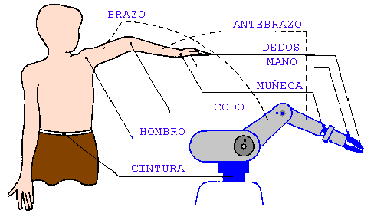
Estructura mecánica de un robot
Un Robot está constituido por una serie de elementos o eslabones unidos mediante articulaciones que permiten un movimiento relativo entre cada dos eslabones consecutivos. La constitución física de la gran parte de los robots industriales guarda cierta similitud con la anatomía del brazo humano, es decir, que poseen ciertas características antropomórficas, por lo que en ocasiones a los distintos elementos que componen el robot se les denomina en términos como cuerpo, brazo, codo, muñeca.

Slide 2
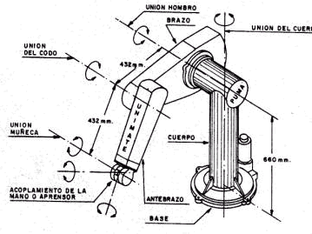
Estructura mecánica de un robot
El movimiento de cada articulación puede ser de desplazamiento, de giro o una combinación de ambos. De este modo son posibles seis tipos diferentes de articulaciones:
Esférica o Rótula (3 GDL)
Planar (2 GDL)
Tornillo (1 GDL)
Prismática (1 GDL)
Rotación (1 GDL)
Cilíndrica (2 GDL)

Slide 3
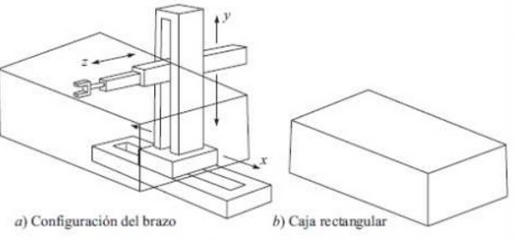
Estructura mecánica de un robot
1. Configuración cartesiana: Posee tres movimientos lineales, es decir, tiene tres grados de libertad, los cuales corresponden a los movimientos localizados en los ejes X, Y y Z.
Los movimientos que realiza este robot entre un punto y otro son con base en interpolaciones lineales.

Slide 4
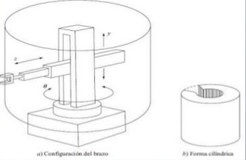
Estructura mecánica de un robot
Configuración cilíndrica: Puede realizar dos movimientos lineales y uno rotacional, o sea, que presenta tres grados de libertad.

Slide 5
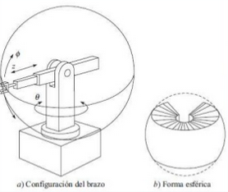
Estructura mecánica de un robot
Configuración polar: Tiene varias articulaciones. Cada una de ellas puede realizar un movimiento distinto: rotacional, angular y lineal.

Slide 6
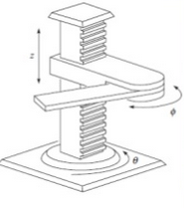
Estructura mecánica de un robot
Configuración angular (o de brazo articulado): Presenta una articulación con movimiento rotacional y dos angulares.

Slide 7
Estructura mecánica de un robot
Además de las cuatro configuraciones clásicas mencionadas, existen otras configuraciones llamadas no clásicas. El ejemplo más común de una configuración no clásica lo representa el robot tipo SCARA

Slide 8
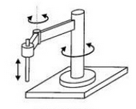
Estructura mecánica de un robot
Además de las cuatro configuraciones clásicas mencionadas, existen otras configuraciones llamadas no clásicas. El ejemplo más común de una configuración no clásica lo representa el robot tipo SCARA

